Slide 1
Министерство образования и науки Челябинской области
«Национальная технологическая инициатива:
приоритетные проекты для школьников»
совещание для специалистов:
органов управления муниципальных образований,
руководители образовательных организаций.
Государственное бюджетное учреждение дополнительного профессионального образования «Челябинский институт переподготовки и повышения квалификации работников образования»
Организация с ограниченной ответственностью «IT- PARK»
26 апреля 2018 года

Slide 2
Дорожная карта НТИ Челябинской области, как инструмент обновления образовательной деятельности

Slide 5
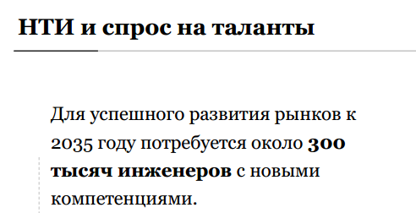

Slide 8
Развитие человеческого потенциала
Кванториумы, детские технопарки
Кружковое движение, олимпиады, конкурсы, проектировочные сессии
Центр Future Skills
Создание механизма вовлечения сотрудников и обучающихся в инновационную деятельность
Проведение непрерывной подготовки в сфере инноваций
Внедрение в обучение модулей по развитию предпринимательских навыков, реализация программ по развитию предпринимательства

Slide 9
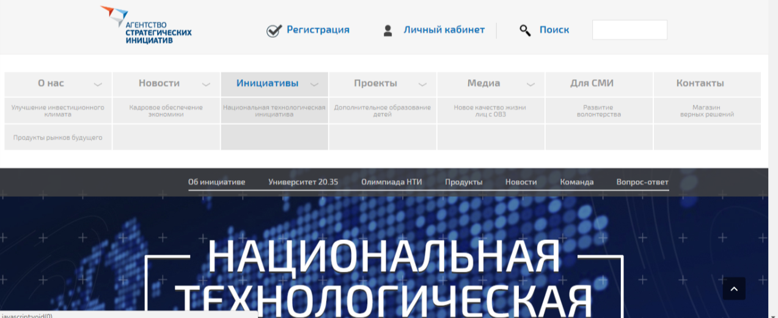
http://asi.ru/nti/

Slide 10
http://rosmolgrant.ru/

